Slide 1
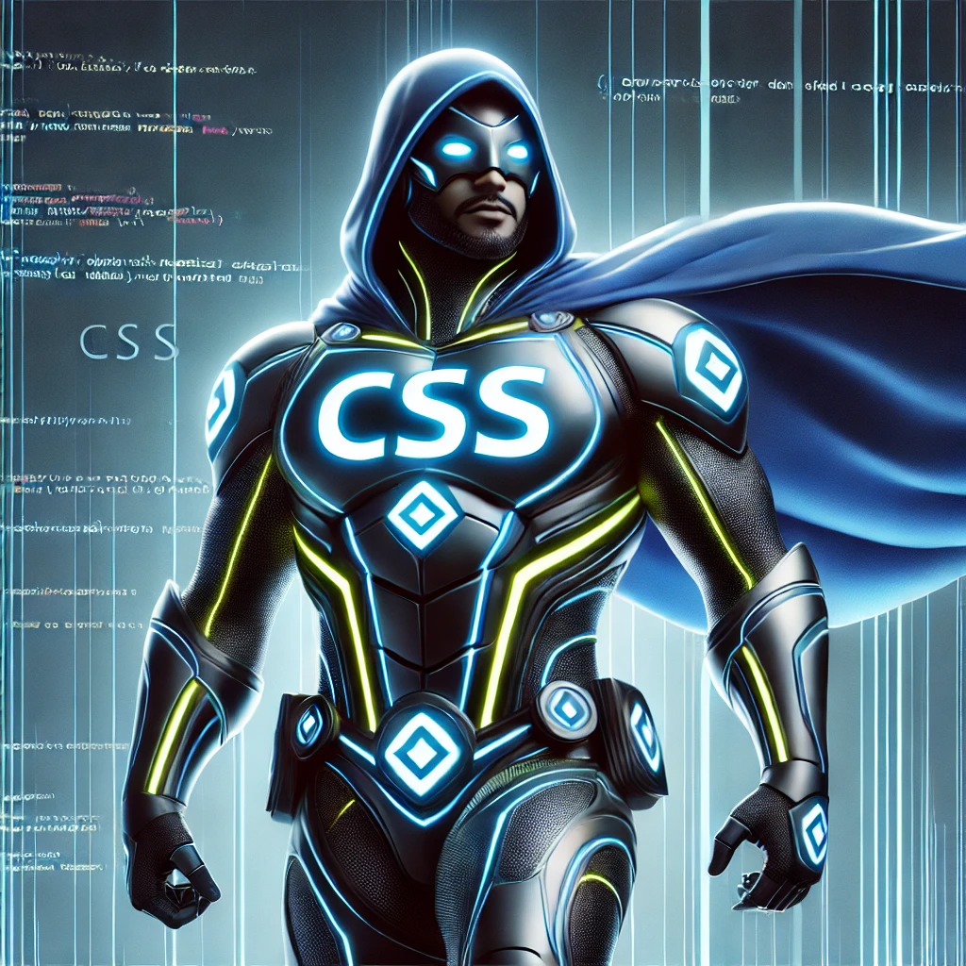
Frontend Training
From Zero to Hero

Slide 2
Nội dung chính
Giới thiệu về CSS Grid Layout
Hiển thị Grid Layout trong CSS
Thực hành sử dụng Grid
Tổng kết

Slide 3
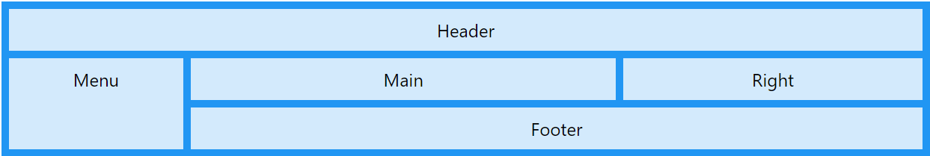
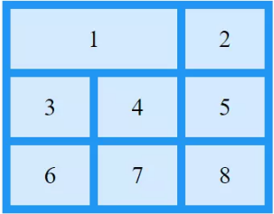
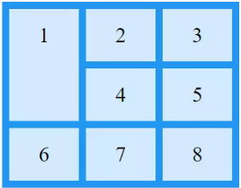
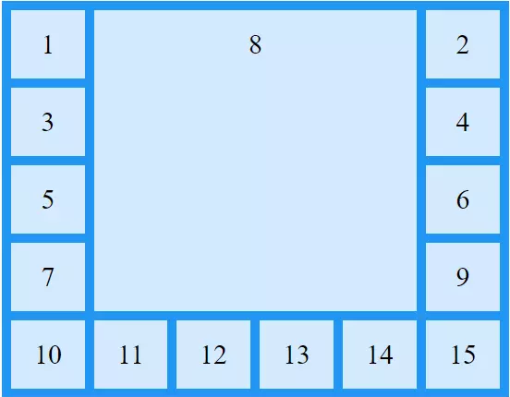
Giới thiệu CSS GRID Layout
CSS Grid là gì
CSS Grid Layout là một hệ thống bố cục mạnh mẽ và linh hoạt được giới thiệu trong CSS3. Nó cho phép bạn tạo ra các bố cục web phức tạp một cách dễ dàng bằng cách sử dụng một hệ thống lưới hai chiều.

Slide 4
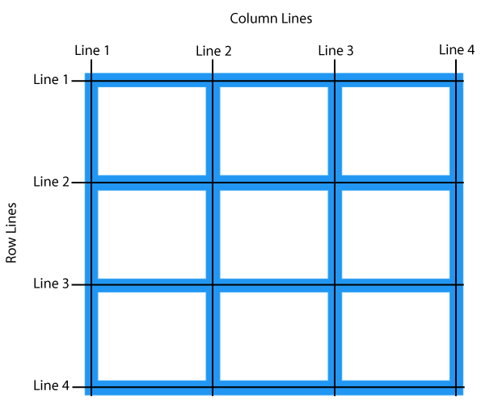
Hiển thị GRID trong CSS
Để điều chỉnh vị trí của các element trên màn hình theo ý muốn, cần phải sử dụng thuộc tính “display: grid”
Column 1
Column 2
Column 3
Row 1
Cell 1
Cell 2
Cell 3
Grid Area
Row 2
Cell 4
Cell 5
Cell 6
Row 3
Cell 7
Cell 8
Cell 9

Slide 5
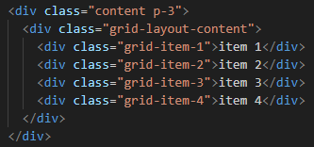
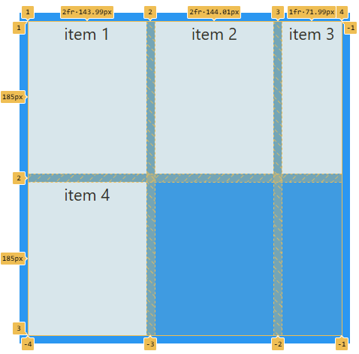
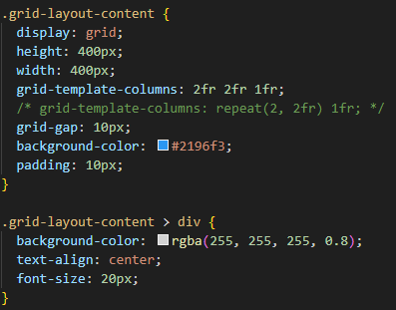
Grid-template-columns

Slide 6
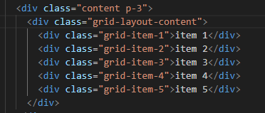
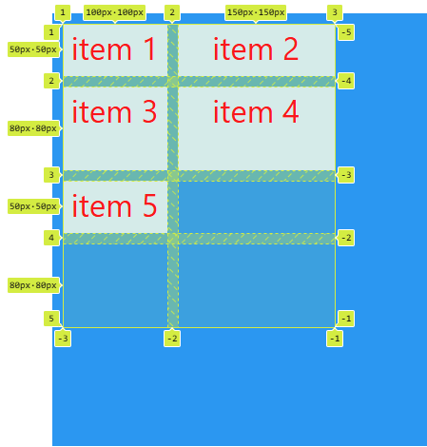
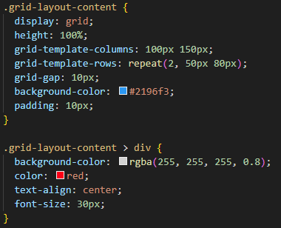
Grid-template-rows

Slide 7
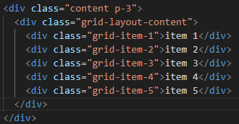
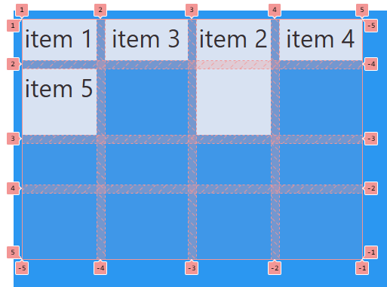
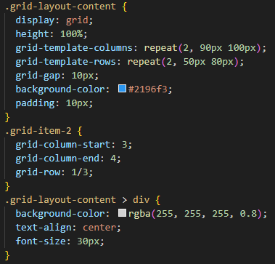
Grid-column(row)-start/end

Slide 8
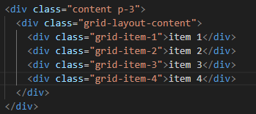
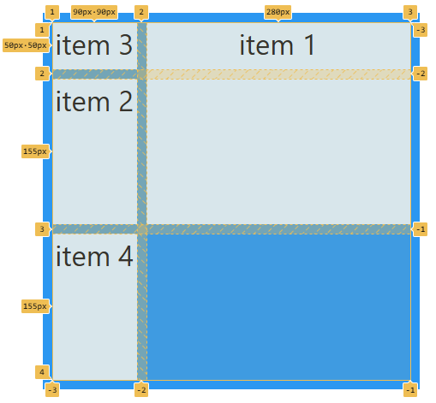
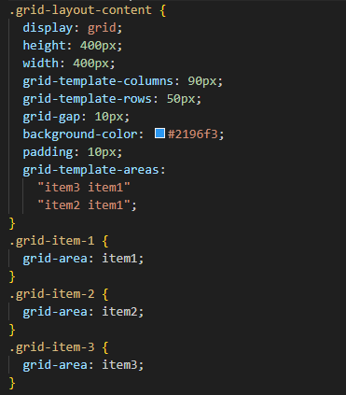
Grid-template-areas

Slide 9
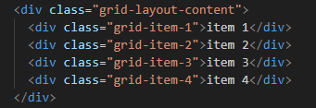
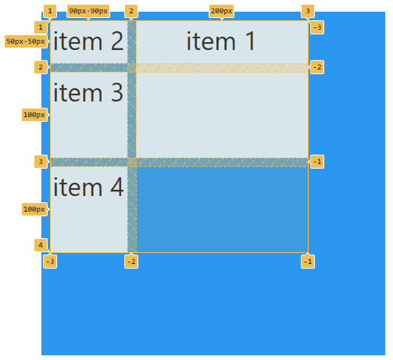
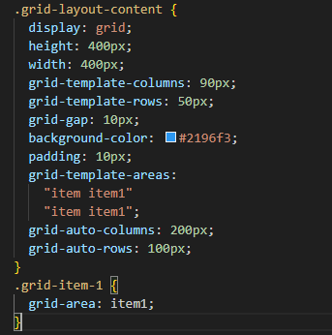
Grid-auto-columns(rows)

Slide 10
Thực hành CSS Grid Layout
Game Grid Garden: Grid Garden - A game for learning CSS grid (cssgridgarden.com)

